Slide 1
CPHSの事例調査・分析について
2023年4月19日
システムオブシステムズ(SoS)分科会

Slide 2

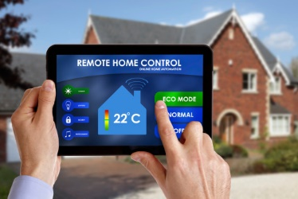

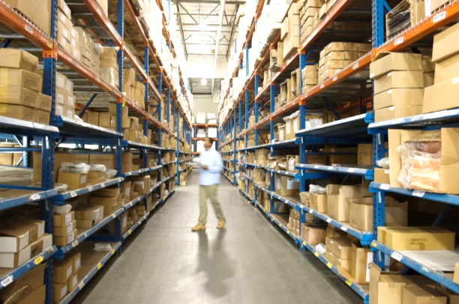
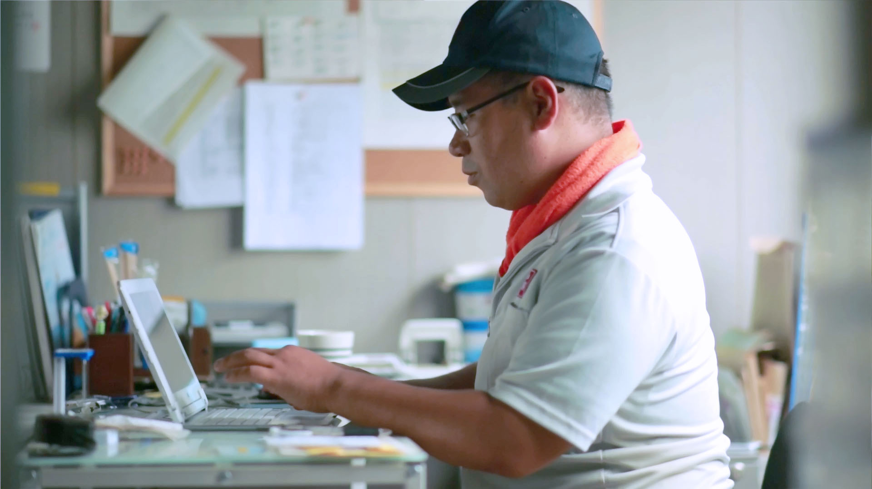













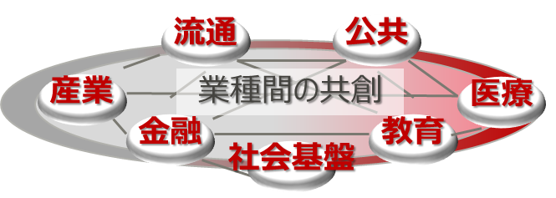
SoSを軸とした総合知の活用と未来社会の実現に向けて
Society5.0という未来社会の実現に向け、社会の様々な領域の共創や人間系を含めた共創により新たな価値を創出していくために、CPHS（Cyber-Physical Human Systems）の観点からSoSを議論し、課題解決を図るための総合知の創出を目指す
公共×ネットワーク
交通×エネルギー
公共× 流通
農業×流通
産業×漁業
人(human)
データ
価値提供
データ収集
流通
公共
産業
業種間の共創
医療
金融
教育
社会基盤
CPHS

Slide 3
検討内容と方法
CPHSに求められるインターフェースを含むアーキテクチャの仮説の定義
CyberとPhysicalに人間（Human）や社会を掛け算（×）したものであり，加えてPhysicalの中でもエネルギーとモビリティのように異分野をセクターカップリングしている領域を想定したアーキテクチャ（都市OS等）を議論する．
システムパフォーマンス
システムレジリエンス
※アーキテクチャモデルの設定にあたり、既存のSoS・CPHSの事例調査・分析（ケーススタディ）を行い参照する。
評価方法の検討
単一業界における成果よりも，複数業界を含めた成果の方が高パフォーマンスとなる条件に関する仮説（ホモジーニアスなシステム単体よりも、ヘテロジーニアスなシステム連携を採用するための方式）
イノベーションが創出できるか
その他の評価軸

Slide 4
CPHSの事例調査・分析
人が起点もしくは中心となるタイプ
複数のコンシューマー向けサービスを組み合わせて、人に対して一つもしくは連携サービスとして提供する
同業種のサービスが連携し、需給に対して最適化し無駄なく良いサービスを提供
タクシー業者連携、輸送で同業者混載、など
システム全体最適を目指すタイプ
例えばCO2排出や電力需要などを、異なるプラント間で調整、システムを制御して最適化
エコ発電など環境の状況に合わせてシステムを制御
人や街も電力を消費するものとしてシステムに含まれる
小さくは、車を構成する、エンジン、ナビ、エアコンなどのシステムが連携
データ連携タイプ
異種のデータを組み合わせて、新しい知見を得ることを目的にする

Slide 5
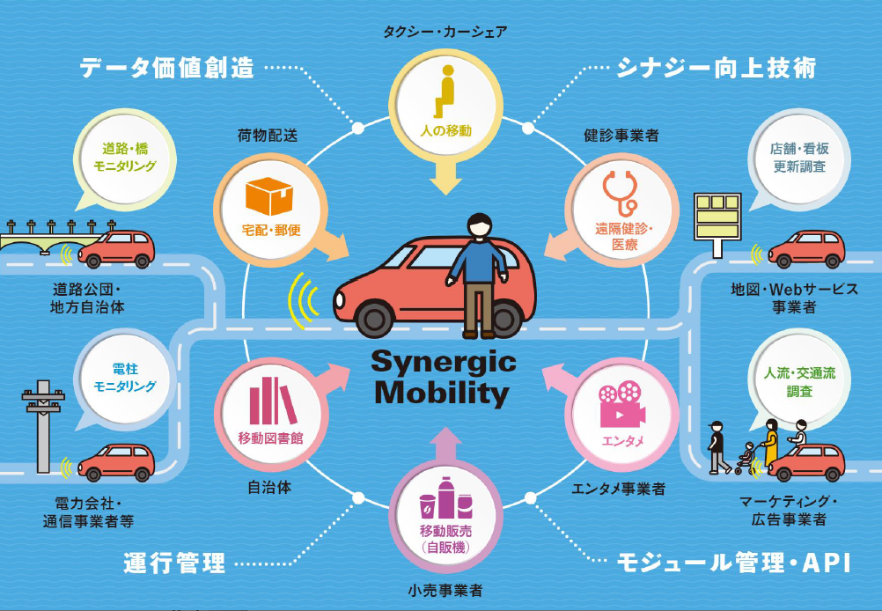
人が起点もしくは中心となるタイプ
特徴：ユーザーの利用用途に応じて、システムを構成するコンポーネントが最適な組み合わせとして再構成される
検討ポイント
サービス連携の仕組みが備わっていることは必要条件としてあり得そうだが、十分ではないとするとそれらは何か？
ユーザーの目的や用途のカテゴリはどのように捉えるべきか？システムとしてはモードのようなもの
サービス基盤とシステム基盤の違い
https://www.gremo.mirai.nagoya-u.ac.jp/media-download/85/2954e02b4da68bb2/

Slide 6
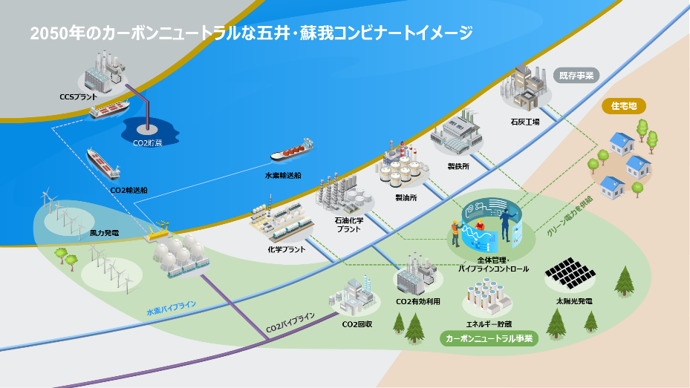
システム全体最適を目指すタイプ
特徴：社会的にコンセンサスが得られた目的(CO2排出や電力需要等)を追求するために、システムを構成するコンポーネントが最適に制御される
検討ポイント
人や街は、電力を消費するものとしてシステムに含まれる
人中心のタイプとの違いは、ユーザーの捉え方が、個人ベースか社会ベースかの違い？
https://www.jfe-steel.co.jp/release/2022/12/221208-1.html

Slide 7
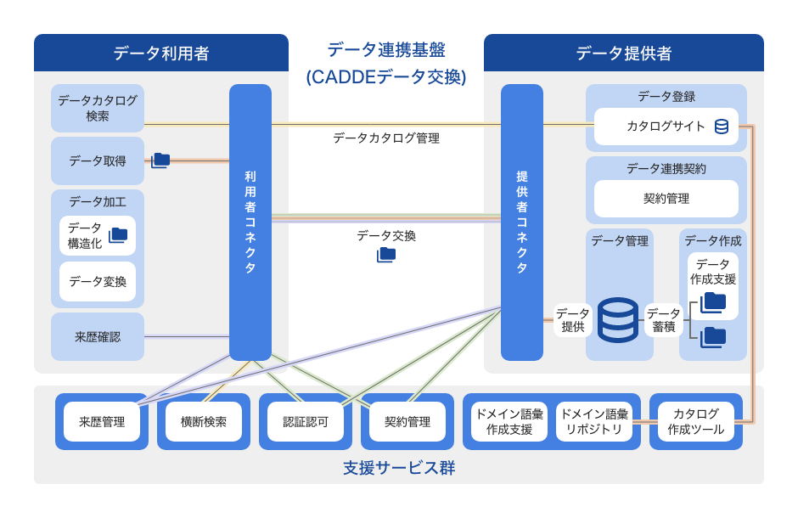
データ連携タイプ
特徴：分野を超えてデータの発見と利用ができる仕組みをベースとして、システムを連携
検討ポイント
カテゴリというよりは、システム要件として必要なコンポーネントか？
SIP第2期の分野間データ連携基盤技術開発アプローチ：
分野でのデータ流通を繋ぐ分散連邦型アーキテクチャ
既存技術との親和性を考慮した設計
オープンデータからビジネスデータまで対応可能な、汎用性の高い機能別階層構成
データ生成から発見、契約、交換、来歴管理までデータ利用の様々な段階での支援を行う多様なサービスとツール
国際連携を促進するためのトラスト基盤との連携
導入が容易なシンプルなアーキテクチャ
https://sip-cyber-x.jp/overview/

Slide 8
ご参考

Slide 9
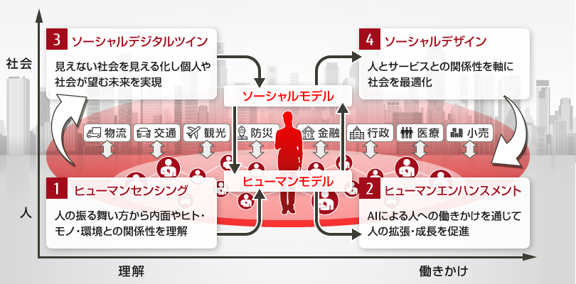
コンバージングテクノロジー
デジタルで融合した分野横断の知見を社会課題解決の力に
コンバージングテクノロジー研究所では、富士通が長年培ってきたコンピュータサイエンスなどの自然科学の知見をベースに、人と社会にフォーカスして異分野融合を進めています。そのアプローチとして以下の4つのテーマを掲げています
出典： https://www.fujitsu.com/jp/about/research/business/advanced-converging-technology/
Notes:
1つめの「ヒューマンセンシング」では、「人」を「理解・予測」することにフォーカスし、人の振る舞い方から、その人と周囲の人、モノ、環境との関係を理解しようと試みます。代表的な技術の1つが「行動分析技術Actlyzer」です。映像から人の様々な行動を認識するAI技術であり、世界トップクラスの性能を持っています。現在、この技術と行動科学の知見とを組み合わせることで、さらなる性能向上を目指しています。これにより、犯罪発生後に監視カメラの映像を見るのでなく事前に犯罪を予測し防止することが可能になると考えています。徘徊やストーカーなどの抑制にも応用できます。
2つめの「ヒューマンエンハンスメント」では、「人」への「働きかけ」に注力し、人の能力の拡張や成長を促すことを目的としています。医療画像診断、複数の書類間に存在する不整合の抽出・修正、介護予防対象者のスクリーニングといった、人手で行ってきた様々な業務を効率化できるものです。
3つめのテーマである「ソーシャルデジタルツイン」は、「社会」を「理解・予測」し、複雑化する社会の課題解決を加速する上で根幹となる技術です。時々刻々と変化する実世界から大量のデータを集めた上で、実社会を再現したソーシャルデジタルツインをサイバー空間上に構築して社会の見える化・分析を行い、社会課題を速やかに解決していくものです。
コンバージングテクノロジー研究所では、社会課題解決を支える技術として、数百万台規模のセンサーや端末からの様々なデータやその関係性をリアルタイムに処理しながら、処理内容を追加・変更できる大規模分散ストリーム処理技術「Dracena」を開発しました。すでにDigital Twin Utilizerとして製品化されており、発生し続ける大量の車両の位置データなどを活用した渋滞回避や配送の効率化など、モビリティ領域での実用化を進めています。
さらにこの技術を発展させるために、社会科学の知見やモデルを活用して、ソーシャルデジタルツインを実現するための技術を開発しています。
最後の4つめのテーマ「ソーシャルデザイン」では、「社会」への「働きかけ」に着目し、人とサービスの関係性を軸とした上で、どのように「社会」を最適化していくべきかを考えています。例えば公共政策では、コスト効果と疾病リスク低減効果が最大となる施策を立案するための仕組みを提供することを目指しています。

Slide 10
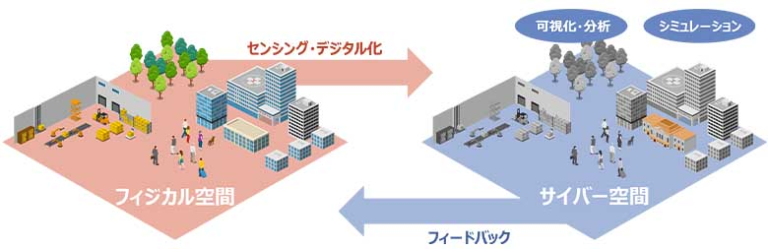
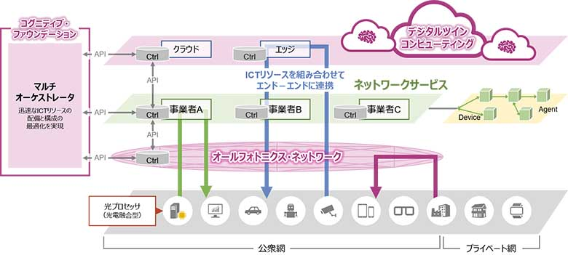
社会全体のDX: NTTデータ様事例
社会全体のDX：ソサエティDXを共創
NTTデータでは先般、Society5.0実現に向けたビジョンとして、“Smarter Society Vision”を発表しました。このビジョン実現には、企業・行政・市民などステークホルダーのニーズを捉えた、業界・業種の壁を越えたデータ連携やサービス融合による社会全体のDX―ソサエティDX―が不可欠です。
ソサエティDX。それは例えば、市民のwell-being（幸福に生きている状態）を医療・ヘルスケア業界だけで実現するのではなく、住居やオフィスなどの不動産業界や、飲食・小売業界の企業とも広く連携することで、よりパーソナライズされたきめ細かいwell-beingサービス提供をめざす考え方です。実現に向けては、さまざまなステークホルダー間での適切かつ安全な管理のもとでのリアルタイムなデータ連携や、well-beingに関するヒトの感覚・感情の可視化、環境に応じた分析や効果シミュレーションなどが必要になります。
NTTデータでは、IOWN構想にある「デジタルツインコンピューティング」をはじめとした先進技術の実用化や、多岐に渡るパートナー企業の皆さまやお客さまとの共創を通じてソサエティDXの実現にチャレンジします。
出典： https://www.nttdata.com/jp/ja/data-insight/2021/0928/

Slide 11
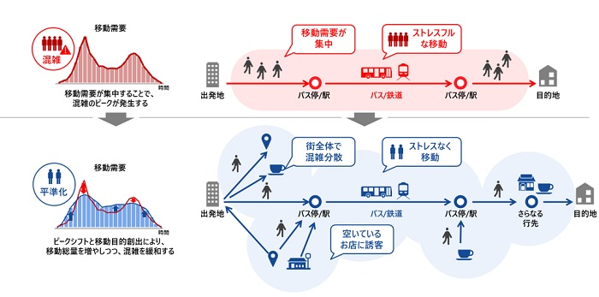
社会全体のDX: 日立製作所様事例
「ナッジ応用技術」により鉄道やバス利用者の行動変容を促すアプリを用いた
「安心快適なおでかけサポート実証実験」を開始
株式会社日立製作所(以下、日立)と西日本鉄道株式会社(以下、西鉄)は、安心・安全で快適な移動と経済の活性化の両立をめざして、日立独自の「ナッジ応用技術」*を活用し、公共交通機関利用者の行動変容を促す2回目の実証実験「安心快適なおでかけサポート実証実験」(以下、本実証実験)を2月1日から3月7日まで実施します。
本実証実験では、ナッジ応用技術によるピークシフト、移動総量の増加、商業施設への誘客を検証します。具体的には、参加者がスマートフォンからWebアプリで移動経路を検索すると、混雑を回避するルートや寄り道先などの移動パターンが、個人の特性に応じて表示されます。移動パターンは、西鉄電車とバス路線の各区間における天候を加味した統計的な混雑推定、商業施設の混雑情報、目的地への経路、個人の嗜好や特性などに基づいて提案されます。例えば、検索したルートの一部区間が混雑していた場合、混雑を回避できる代替経路や代替出発時刻に加え、寄り道先が提案されます。この際、健康志向の高い人や地元への貢献意識が高い人など、利用者の特性にあわせて提案方法が変更されます。 本実証実験では、参加者の特性ごとに提案内容を変更した場合に、移動パターンの受容率がどのように変化するかも検証します。
出典：https://www.hitachi.co.jp/New/cnews/month/2022/01/0111.html

Slide 12
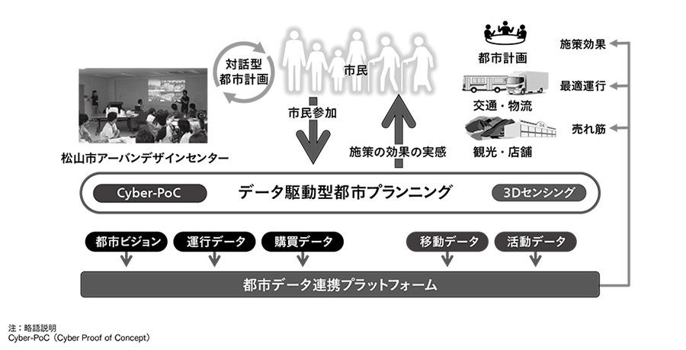
社会全体のDX: 日立東大ラボ様事例
デジタル基盤で支える「People Centric City」
日立東大ラボは，「ハビタット・イノベーション」プロジェクトの取り組みの一つとして愛媛県松山市をフィールドに，デジタル技術を活用した「データ駆動型都市プランニング」の実証を行っている
急速な都市化の進行により，交通渋滞や大気汚染，エネルギー消費の増加などの社会問題が引き起こされている。日立は，生活者（市民）価値を起点とした都市の在り方に注目し，都市や市民のデータを収集・分析し，データ駆動により都市計画や運営を改善することで，人間中心の都市「People Centric City」の実現をめざしている。
出典： https://www.hitachihyoron.com/jp/archive/2010s/2019/03/05a05/index.html

Slide 13
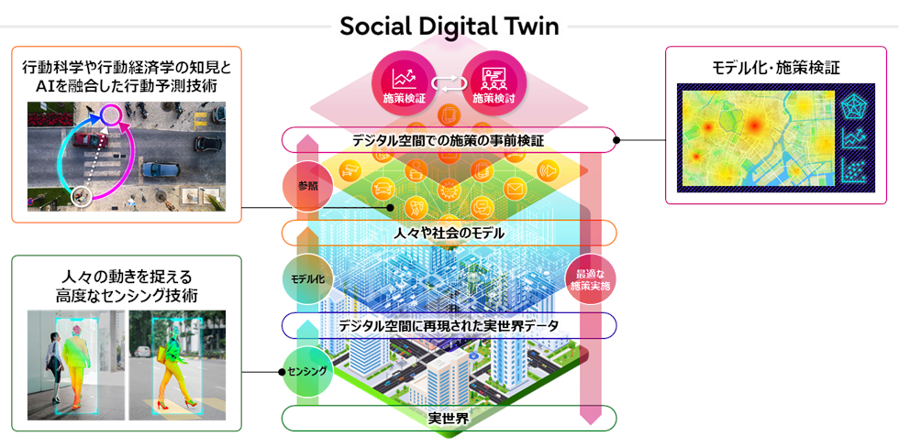
ソーシャルデジタルツイン
富士通とカーネギーメロン大学、社会や経済における課題を解決するソーシャルデジタルツインの共同研究を開始 - 人文社会科学や計算機科学を融合したコンバージングテクノロジーでスマートシティーを実現 -
本共同研究では、ソーシャルデジタルツインの基盤となる技術の研究開発に取り組み、人や物、経済、社会の相互作用をデジタルに再現し、それらの実態を把握することで、多様で複雑化する様々な課題の解決に向けた施策立案などを支援します。
これらの開発技術を、環境、交通渋滞、経済効率などの都市問題の解決に向けた実証実験に適用し、その効果検証を行います。例えば、ソーシャルデジタルツイン上で、都市の道路網における交通量の実データを活用し、日々変化する交通需要を動的に把握できるモデルを構築し、交通量にあわせた車両規制や通行料を変動させるロードプライシングなどを事前検証することで、都市交通の施策の有効性を検証します。
出典：https://pr.fujitsu.com/jp/news/2022/02/8.html
https://youtu.be/8DnYattGQv0

Slide 14
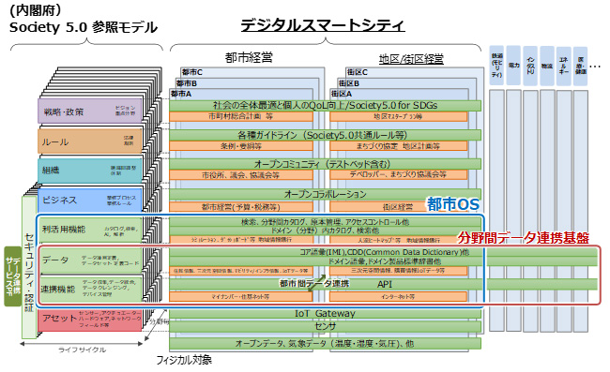
スマートシティ
スマートシティ実現に向けた課題と解決の方向性 -アーキテクチャ/都市OSの整備・適用 –
分野横断型のスマートシティの構築では、住民、自治体、民間事業者など多種多様なステークホルダーの共通認識構築が必要である。また、実際のスマートシティ関連のシステム実装に際しては、都市間でのシステム連携などを想定し、各個別システム間の相互運用性を担保する必要がある。これらの課題を解決するためには、スマートシティアーキテクチャの策定が必要である。
COCNでは、前述のとおりリファレンスアーキテクチャモデルを策定し、その活用を政府へ提言している。COCNのリファレンスアーキテクチャモデルは、内閣府で策定するSociety 5.0参照モデルに基づき、デジタルスマートシティの中心となる「都市経営」「地区/街区経営」に係る要素を8層に分けて定義している。
今後、政府はタスクフォースを中心として、リファレンスアーキテクチャの具体化を進めていくこととなる。このようなアーキテクチャ策定においては、コンセプトのレベルにとどまらず、システム実装面での具体化を進めることが重要である。スマートシティの分野は多岐にわたるため、複数システム間の連携の機会が増大する。その際に、標準的なAPIの採用など、システム間での相互運用性を確保するための、システム実装上のルールが必要となる。これらのルール策定にあたっては、スマートシティに係るステークホルダーの、既存の技術やシステムの現状を踏まえたうえで、特定の技術仕様にロックインされることなく、ソリューションベンダーが適正な市場競争ができるよう考慮する必要がある。
出典： https://www.hitachiconsulting.co.jp/column/society/05/index.html

Slide 15
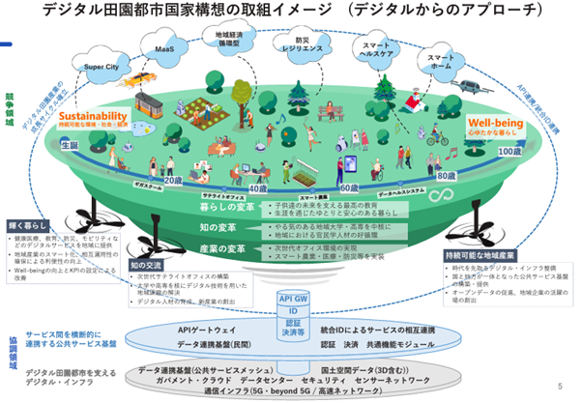
デジタル田園都市国家構想
地方と都市の双方を豊かする「デジタル田園都市国家構想」
デジタル田園都市国家構想では、地方の魅力を維持しながら、都市と変わらない利便性や仕事・教育の機会の充実を目指します。心豊かな暮らしであるウェル・ビーイングと持続可能な環境・社会・経済の両立がコンセプトです
アプローチの例として「Super City/Smart City型」「MaaS発展型」「地域経済循環モデル型」「スマートヘルスケア先行型」「防災・レジリエンス先行型」の5つが提示されている
このうち「Super City/Smart City型」では、必要に応じて国家戦略特区による規制改革を行うなど、総合的で大胆なまちづくりを行う可能性も示唆された
デジタル田園都市国家構想の課題には「地方の課題を解決するためのデジタル実装」「デジタル人材の育成・確保」「地方を支えるデジタル基盤の整備」「誰一人取り残さない社会の実現」の4点が挙げられる
新産業を創出し、地方でも働けるようにすることや、交通・物流の整備は大前提といえる
5GやWi-Fiといった通信環境の整備、教育や医療・福祉などのサービスの充実も必要
出典： https://www.cas.go.jp/jp/seisaku/digital_denen/index.html

Slide 16
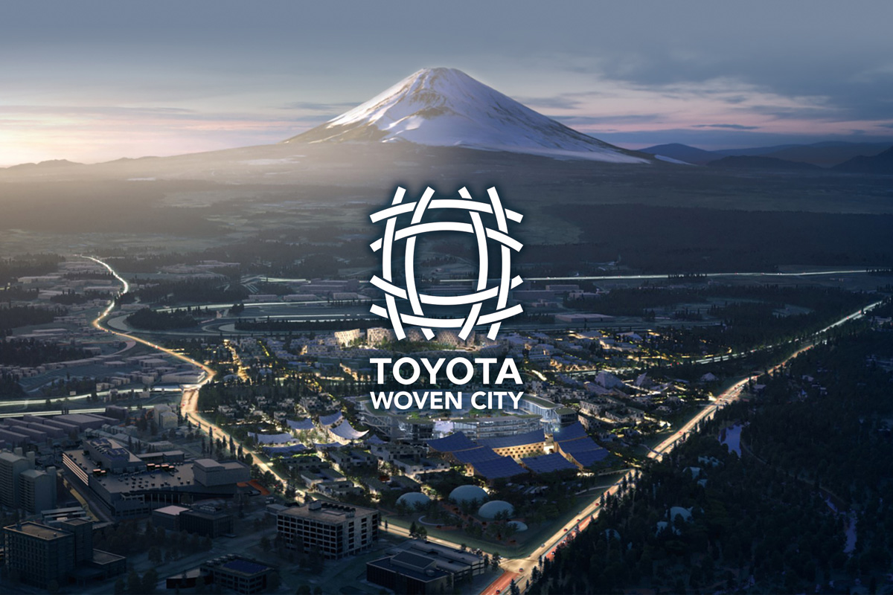
スマートシティ
トヨタ、ウーブン・プラネット
トヨタが実験都市「ウーブン・シティ」を静岡に開発へ、ロボットやAI技術を駆使した“スマートシティ“
2021年2月より着工し、プロジェクト初期はトヨタの従業員や関係者をはじめとする2,000名程度の住民の入居を想定。将来的には、一般入居者の募集や、観光施設としての運営も期待される
プロジェクトの核となる実験都市「ウーブン・シティ」は、日本語に直訳すると「編まれた街」の意。これは、街を通る道が網の目のように織り込まれたデザインに由来する。
その道とは具体的に以下、3種類に分類される。
1：スピードが速い車両専用の道として、「e-Palette」など、完全自動運転かつゼロエミッションのモビリティのみが走行する道
2：歩行者とスピードが遅いパーソナルモビリティが共存するプロムナードのような道
3：歩行者専用の公園内歩道のような道
これらが、まるで血管のように、それぞれが街の交通や物流において重要な役割を担う。なお、人々の暮らしを支える燃料電池発電も含めて、この街のインフラはすべて地下に設置される。
出典： https://www.woven-city.global/

